Slide 1
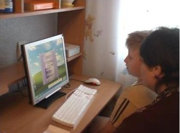
Возможности дистанционного обучения с помощью сервиса Google

Slide 2
«Под дистанционными образовательными технологиями понимаются образовательные технологии, реализуемые в основном с применением информационных и телекоммуникационных технологий при опосредованном (на расстоянии) или не полностью опосредованном взаимодействии обучающегося и педагогического работника».

Slide 4
К плюсам дистанционного образования можно отнести:
- обучение в индивидуальном темпе;
- свобода и гибкость;
- доступность;
- мобильность;
- технологичность;
- социальное равноправие;
- творчество.

Slide 5
сервис Google
1 . создать свой аккуант на странице данного сервиса ( учитель и каждый ученик)
2. Обменяться адресами электронной почты этого сервиса

Slide 6
1.
1.Выбрать вкладку «сервисы» слева от экрана
2. Выбрать сервис «диск»

Slide 7
Выбрать документ, который вы собираетесь создать

Slide 8
Слева выйдут иконки документов
Папка
Документ
Презентация
Таблица
Форма
рисунок

Slide 9
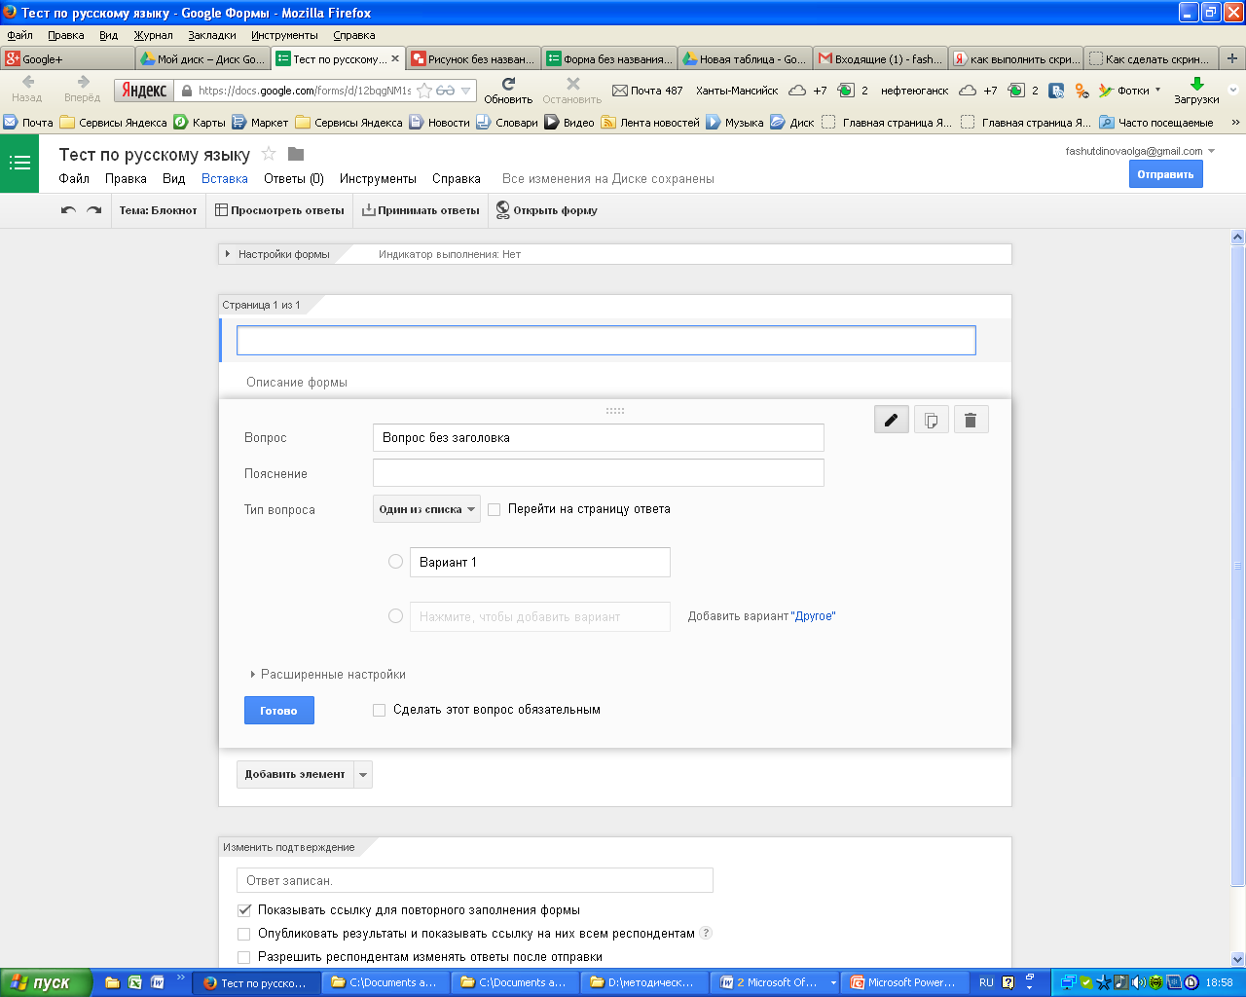
Документ «форма»

Slide 10
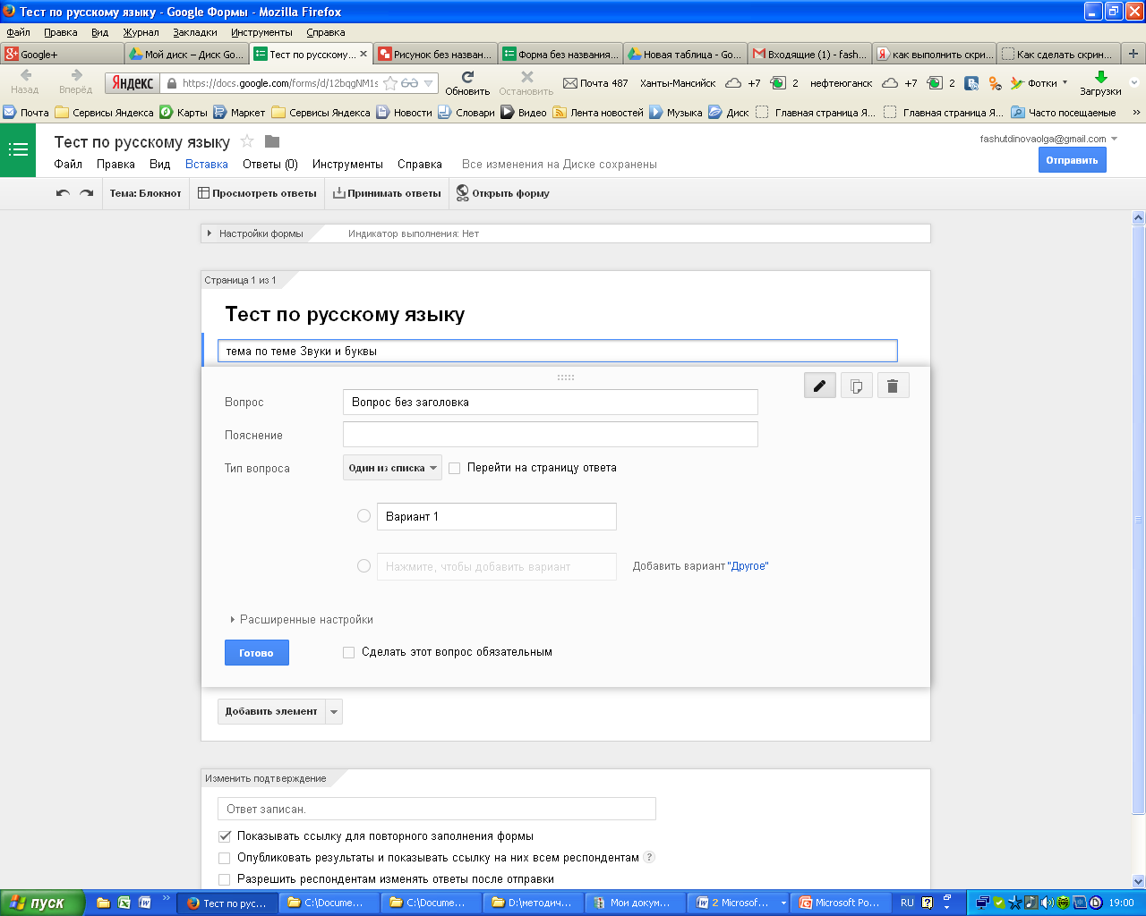

Slide 11
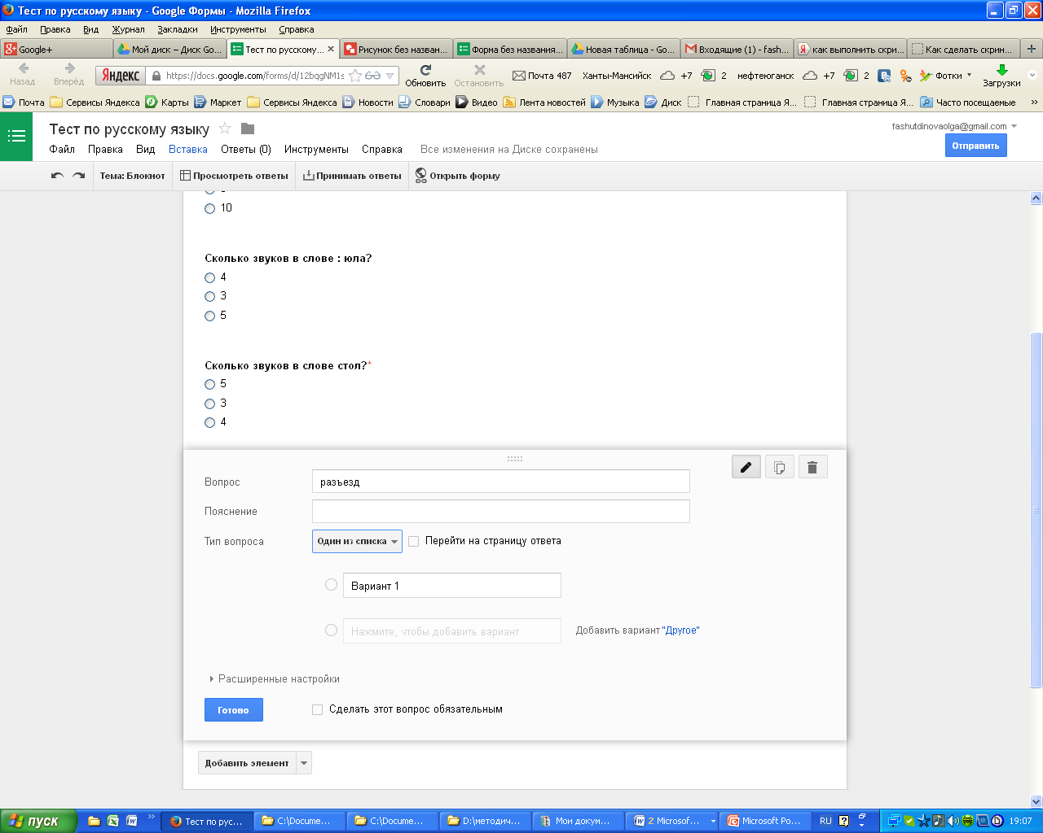

Slide 12
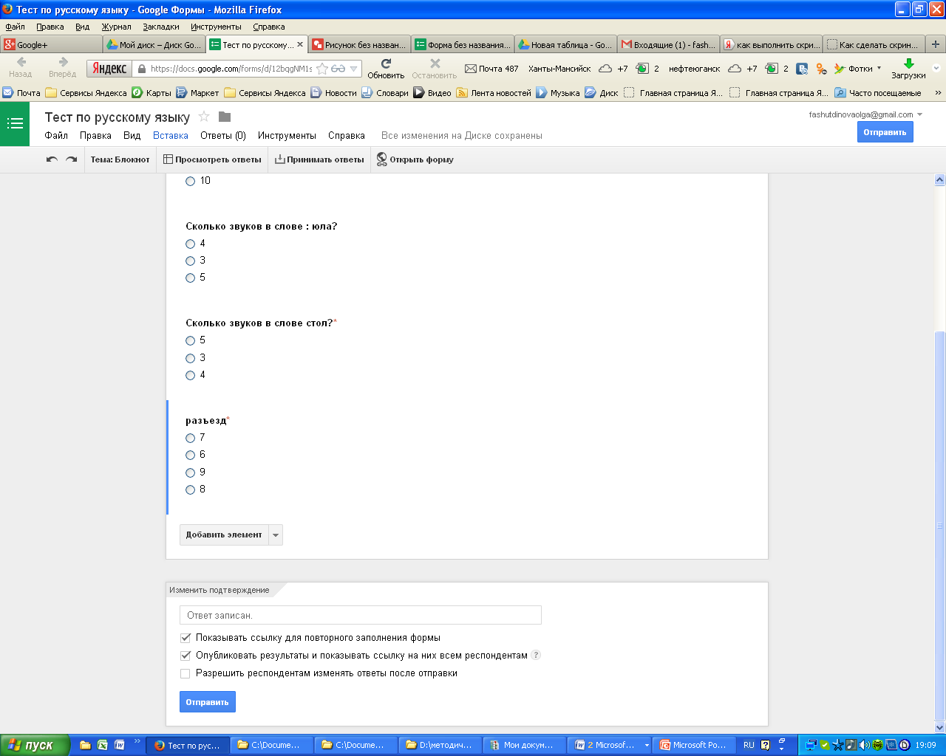

Slide 13
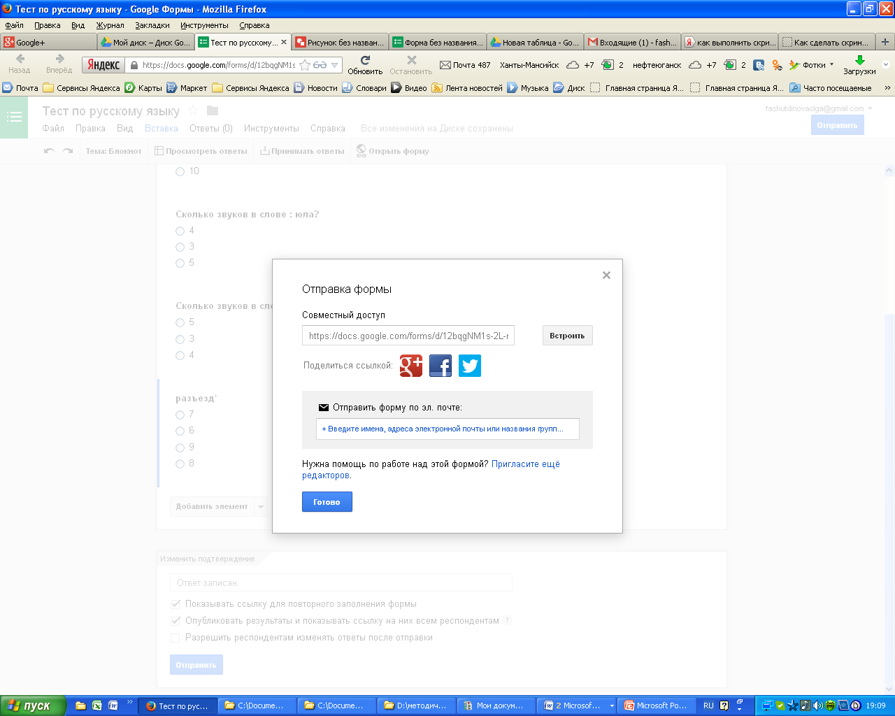

Slide 14
Ссылка на документ
https://docs.google.com/forms/d/12bqgNM1s-2L-nDiqobJhcAr2JJtbamG7zOD2hodYlJk/viewform?usp=send_form
https://docs.google.com/spreadsheet/ccc?key=0Aqk-Dhy7vKA5dGMxVUV0RWVsOXY0UlhHNFVMRGxrdlE&usp=sharing

Slide 15
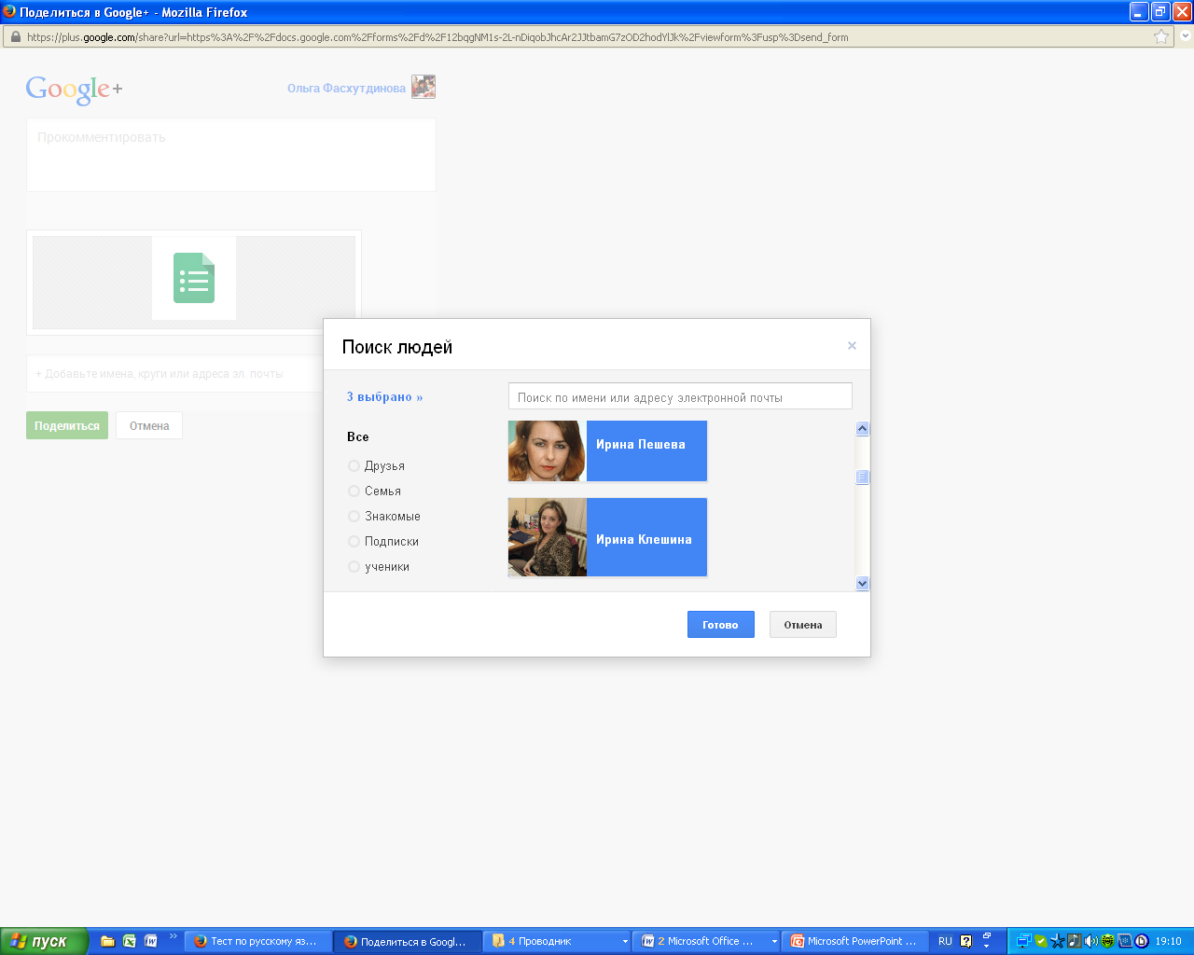

Slide 16
Ссылка
https://docs.google.com/drawings/d/1HD-Cm9e8MQW61d3ZmFQ8ViOCXNMRaC4m5Y4EZCPboo0/edit?usp=sharing

Slide 17
Совместная презентация
https://docs.google.com/document/d/1QFIhbMreMEkyuG_R6Y381B_jyxuJa5QJ2cBpYnHiZfg/edit?usp=sharing
https://docs.google.com/presentation/d/1nRGIRKU-9-gTxl5rru8SibWtLaqDlOSgFDuVW-tKlxk/edit?usp=sharing

Slide 18
Сервис « Анкетёр»
http://www.anketer.ru/vote/zhPExh8T3c/

Slide 19
- работа на личных сайтах учителей в http://nsportal.ru/, создание страничек «Если я заболел…», «Домашнее задание», «Тренажёры, тесты, упражнения» и др.

Slide 20
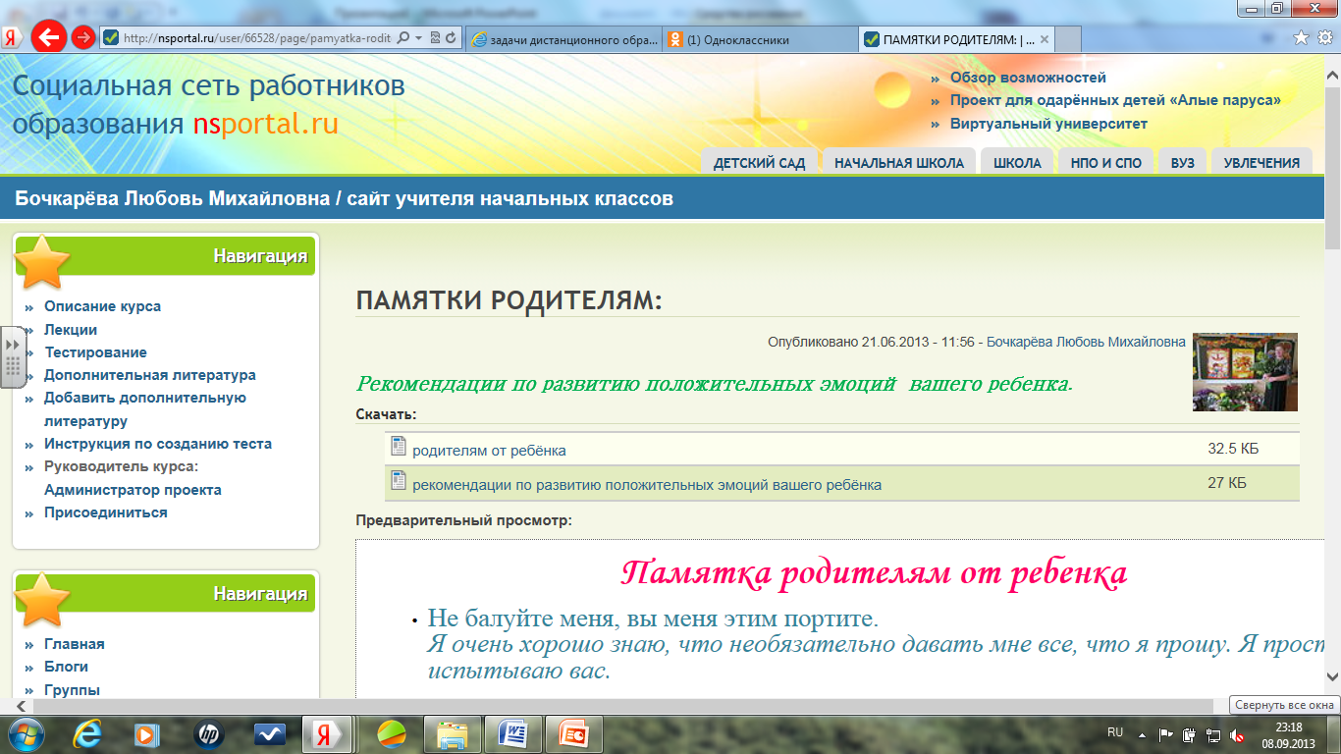
Организация работы с родителями:
-работа на личных сайтах учителей в http://nsportal.ru/ , создание страничек для родителей «Круглый стол», «Консультации родителям» и др.

Slide 21
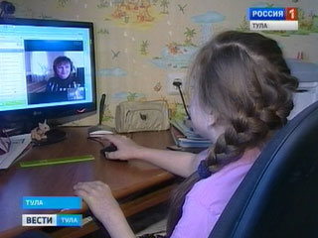
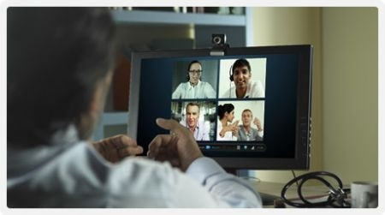
Форма дистанционного обучения- система СКАЙП организация видеоконференций

